Slide 1

Teams會議室服務
獅甲國小 林明宗

Slide 2
Teams簡介
Teams是由微軟Office365提供的視訊會議服務，可以直接從資訊服務入口使用GO服務進入應用服務首頁。

Slide 3
進入Office365服務首頁
登入資訊服務入口
個人服務
GO服務

Slide 4
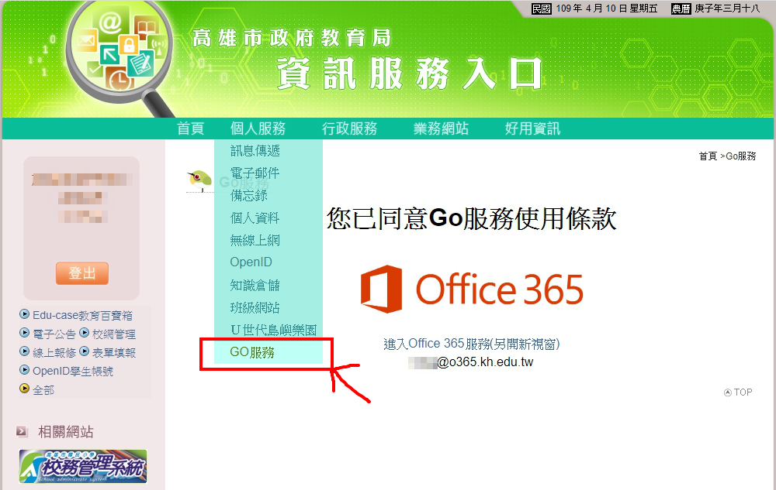
進入Office365服務首頁

Slide 5
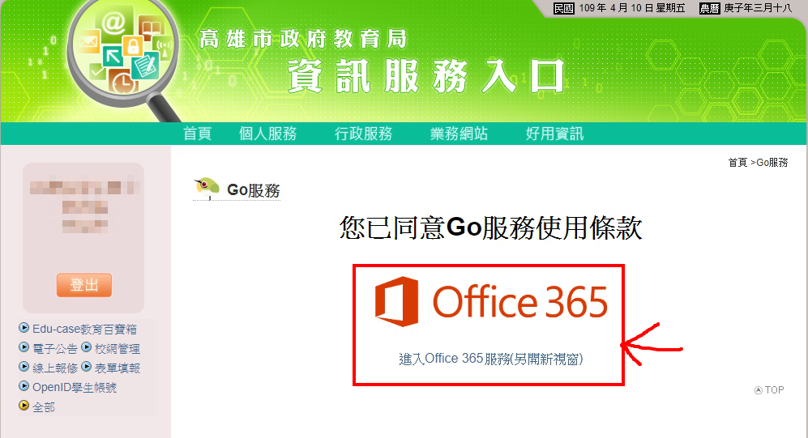
進入Office365服務首頁

Slide 6
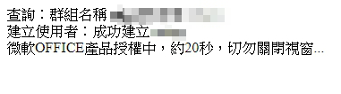
進入Office365服務首頁
建立使用者中，請勿關閉視窗!

Slide 7
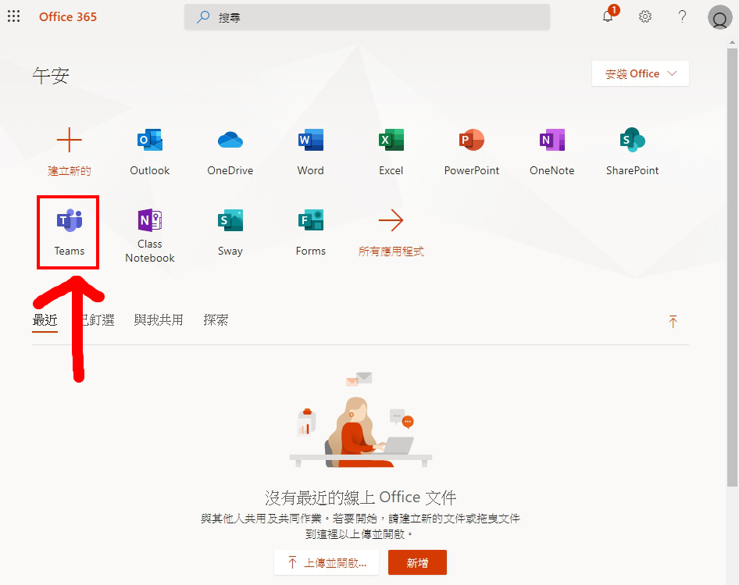
進入Office365服務首頁
在服務首頁點選 Teams

Slide 8
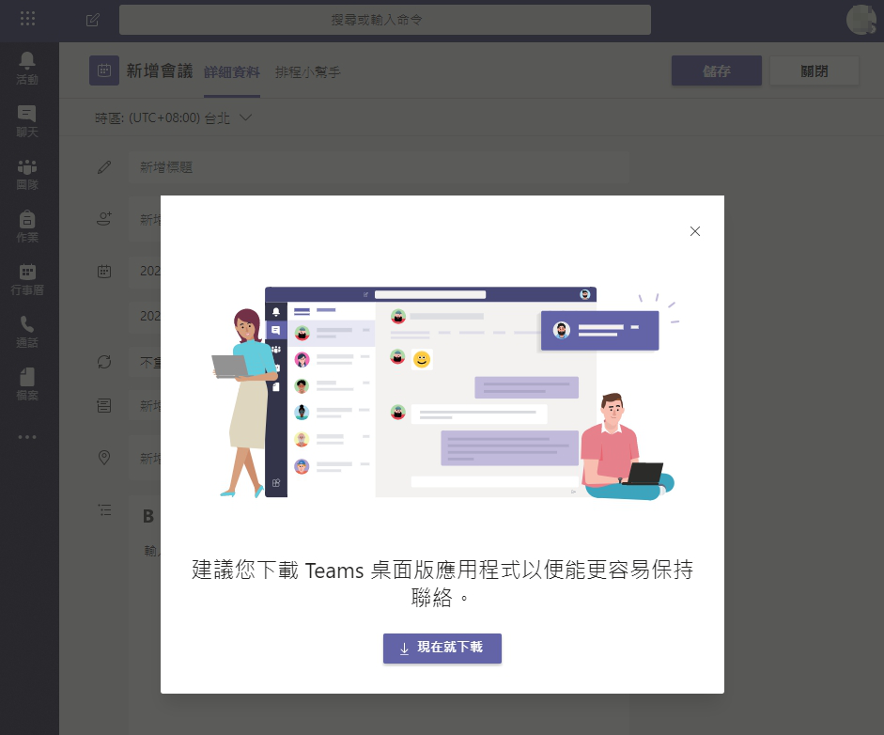
進入Teams服務首頁
Teams支援網頁使用，可以不用下載桌面版應用程式

Slide 9
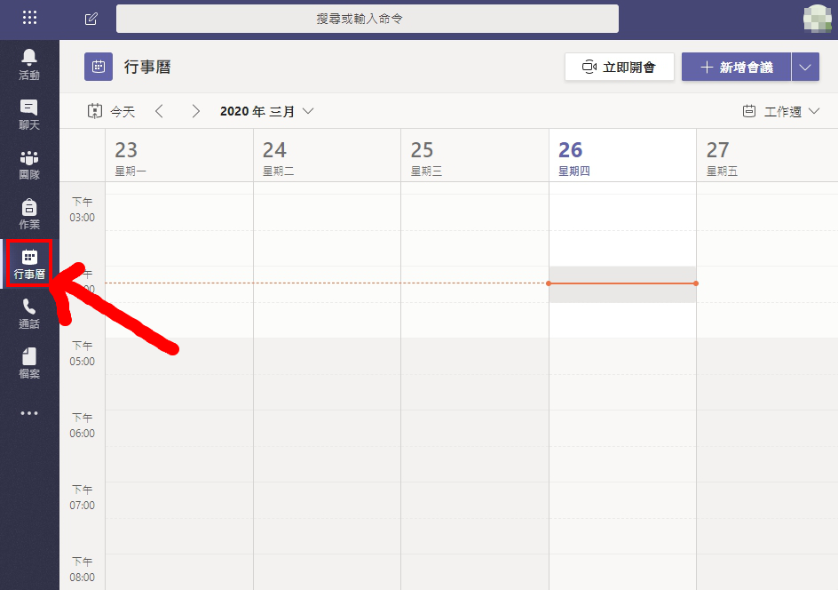
建立Teams會議室
點選行事曆可以預約會議室時間

Slide 10
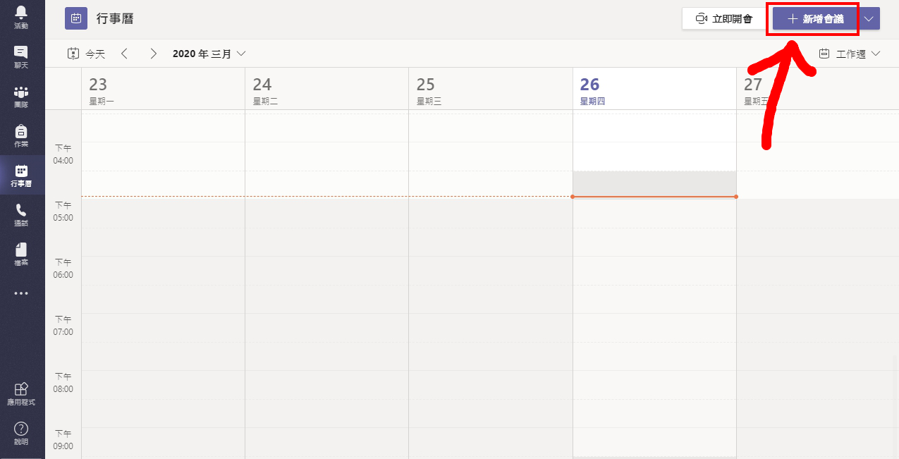
建立Teams會議室
點選新增會議室

Slide 11
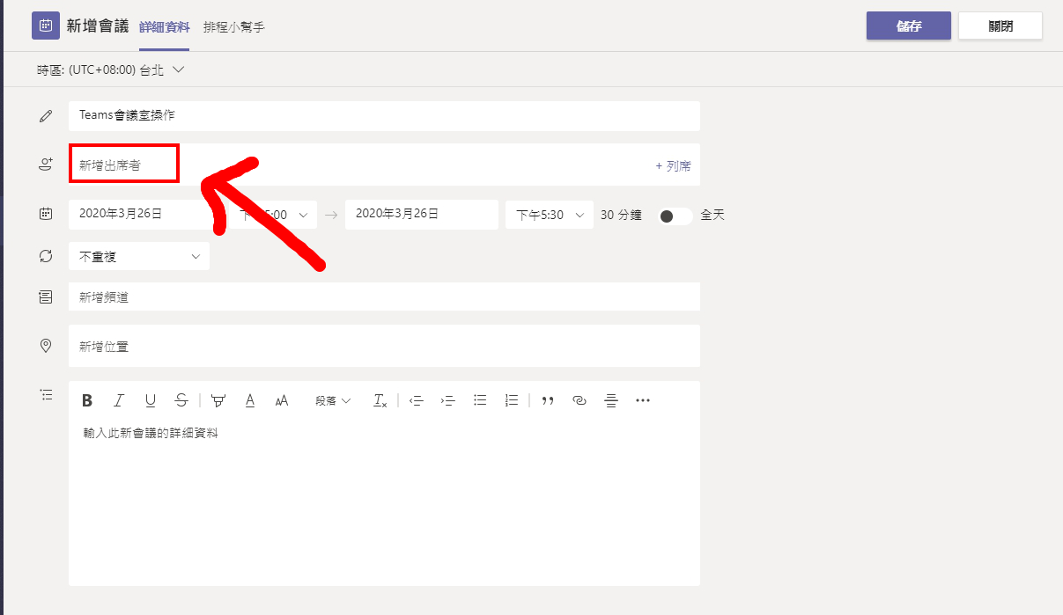
建立Teams會議室
新增自己與受邀者的信箱後按下儲存

Slide 12
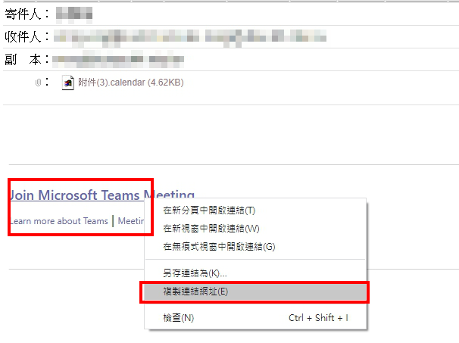
取得Teams會議室連結
在圈選處按下滑鼠右鍵並複製連結網址，便可以用網址分享

Slide 13
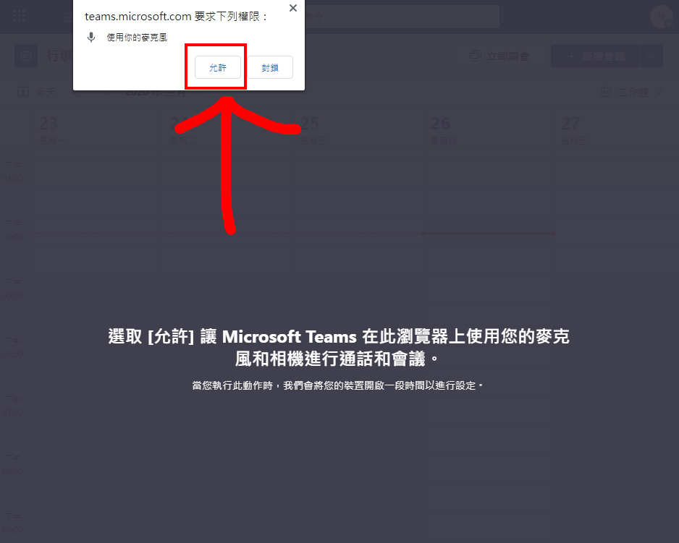
建立Teams會議室
請允許瀏覽器使用麥克風跟視訊

Slide 14
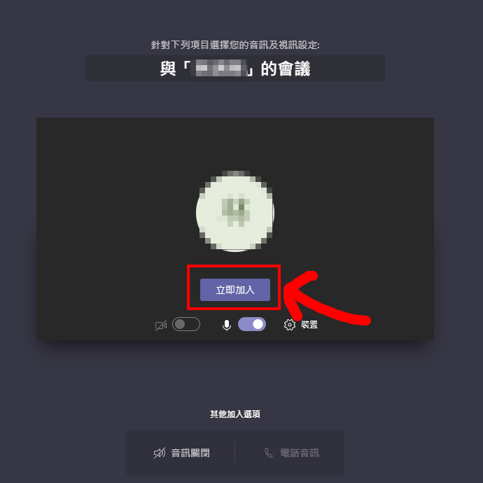
加入Teams會議室
點選立即加入

Slide 15
加入Teams會議室
點選立即加入

Slide 16
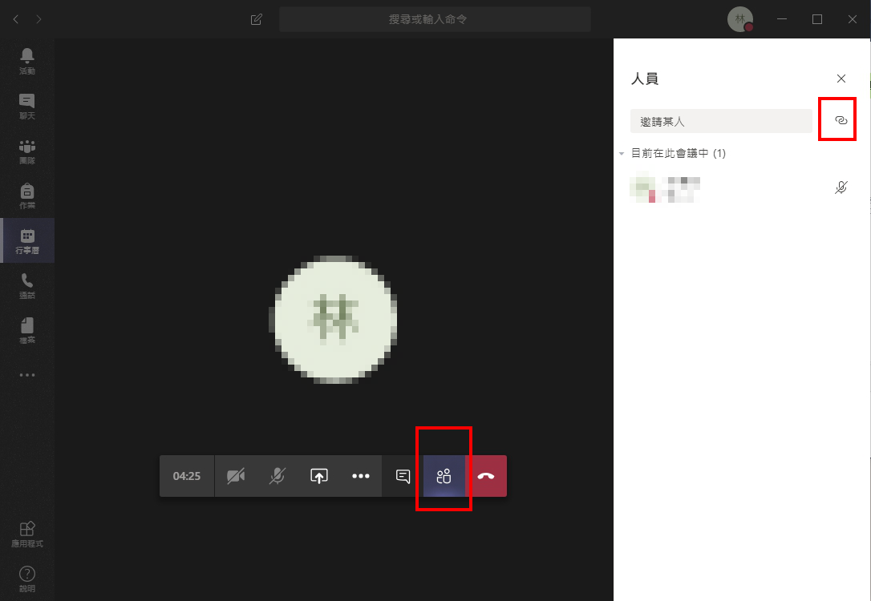
邀請人員加入Teams會議室
2.點選此處複製會議室資訊
1.點選顯示參與者

Slide 17
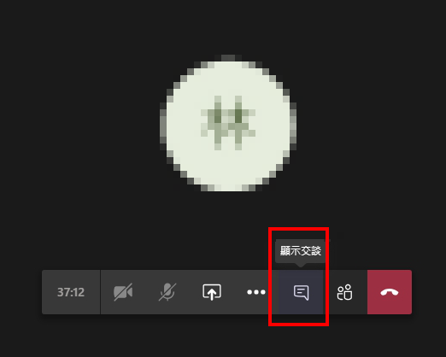
邀請人員加入Teams會議室
點選顯示交談，呼叫出聊天視窗

Slide 18
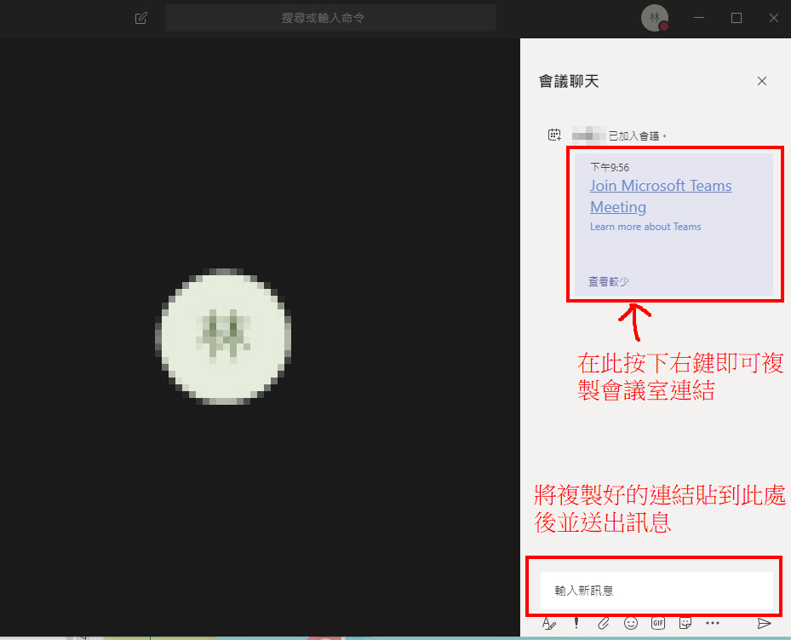
邀請人員加入Teams會議室

Slide 19
與會者(學生)加入會議室

Slide 20
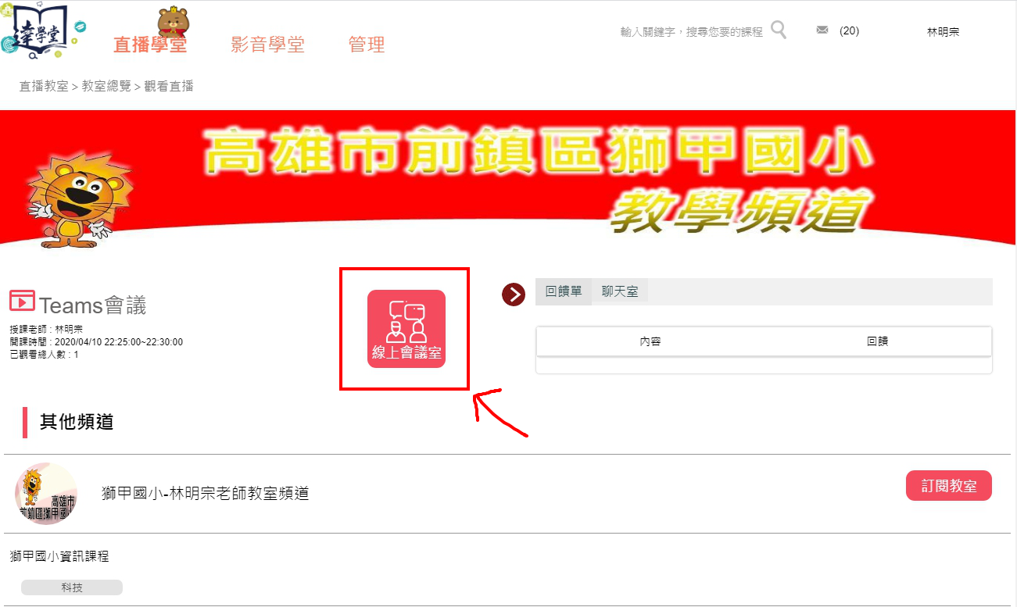
與會者(學生)加入會議室
與會者(學生)在約定的時間到達學堂的教室頁面點選[線上會議室]後就會跳出新視窗(見下頁)

Slide 21
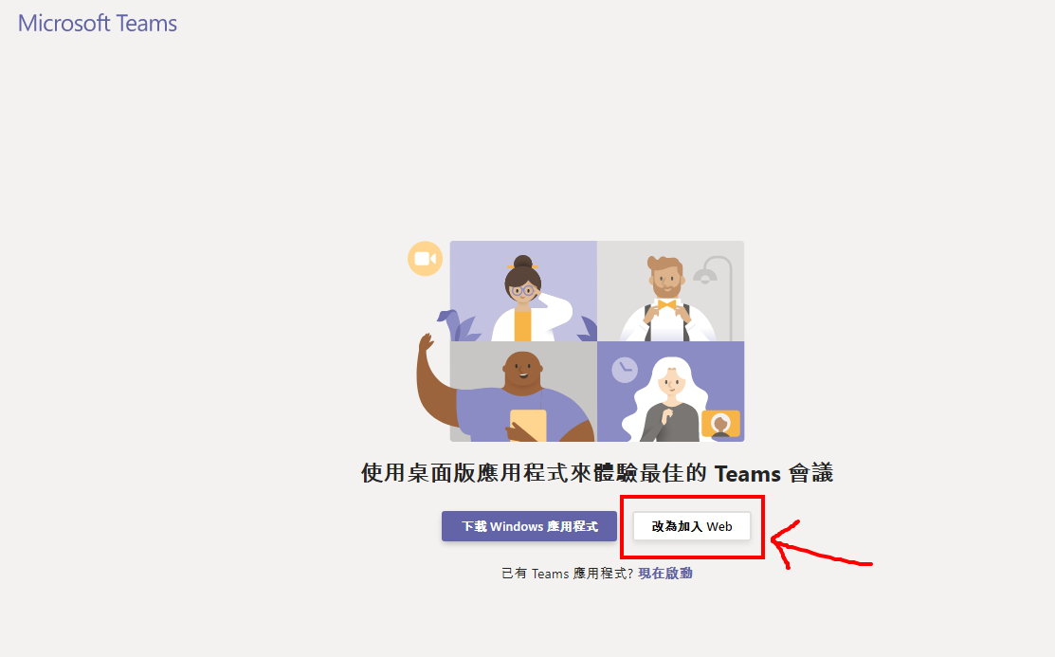
與會者(學生)加入會議室
與會者(學生)無須安裝應用程式，點選[改為加入Web]後就會進入會議室大廳(見下頁)

Slide 22
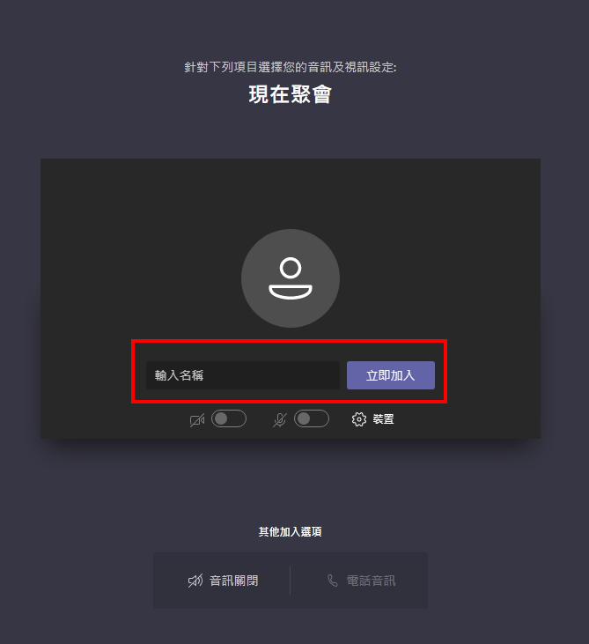
與會者(學生)加入會議室
輸入顯示名稱之後點選立即加入就可以加入會議室

Slide 23
附錄:登入應用程式

Slide 24
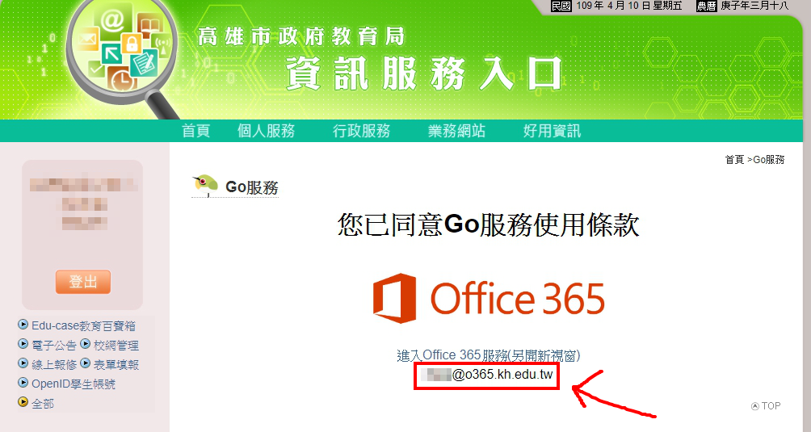
登入應用程式
到資訊服務入GO服務，複製箭頭所指的信箱文字

Slide 25
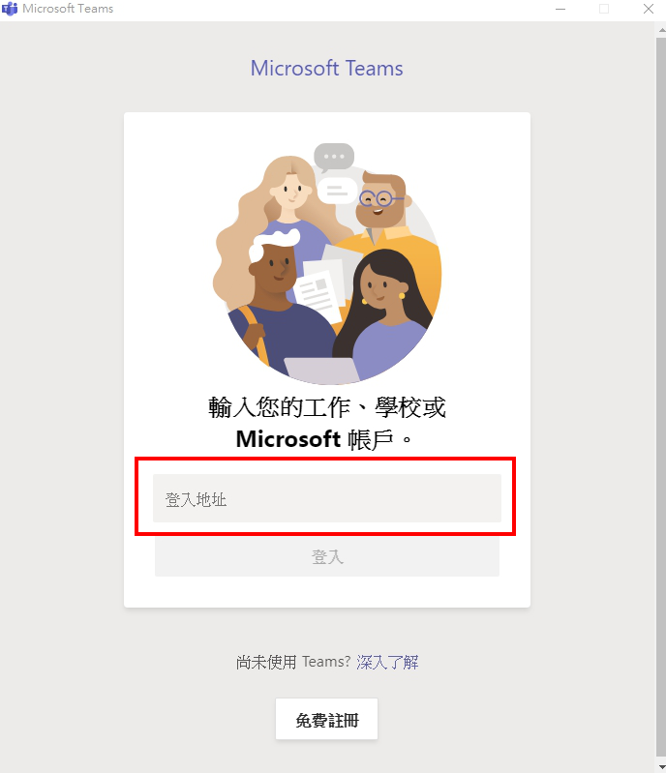
登入應用程式
貼上剛剛複製的信箱文字

Slide 26
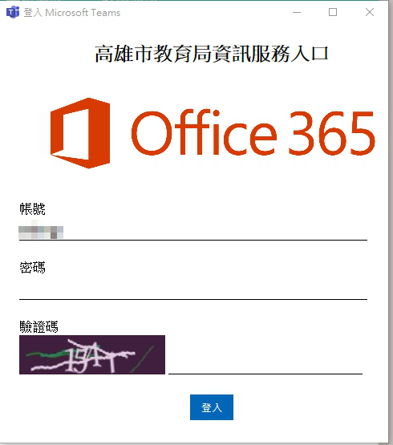
登入應用程式
頁面會自動帶入帳號，
1.輸入資訊服務入口的密碼
2.輸入驗證碼
3.點擊[登入]

Slide 27
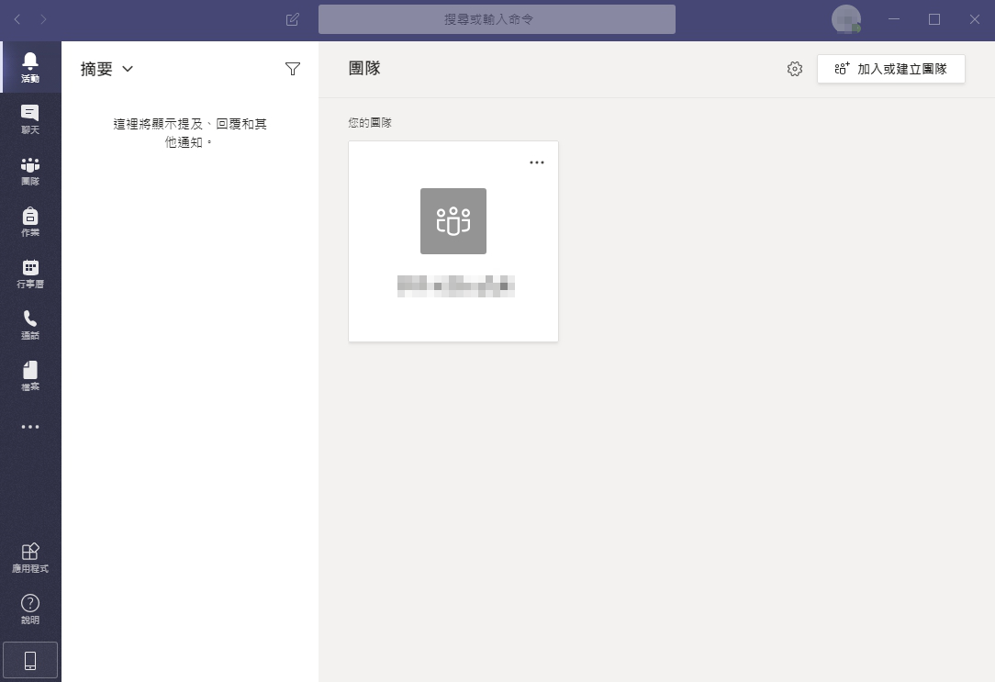
登入應用程式
登入成功後即可開始操作Teams

Slide 28
附錄:Teams會議室分享文件

Slide 29
進入資訊服務入口的GO服務

Slide 30
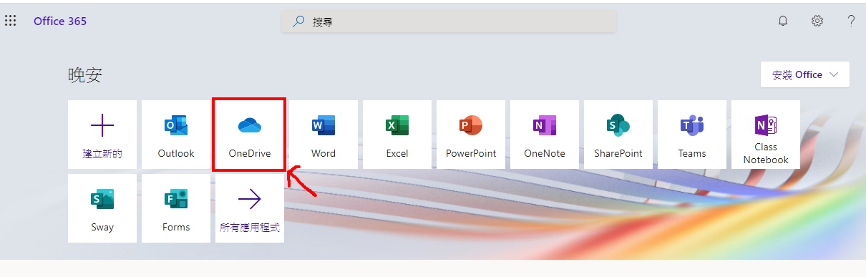
進入OneDrive

Slide 31
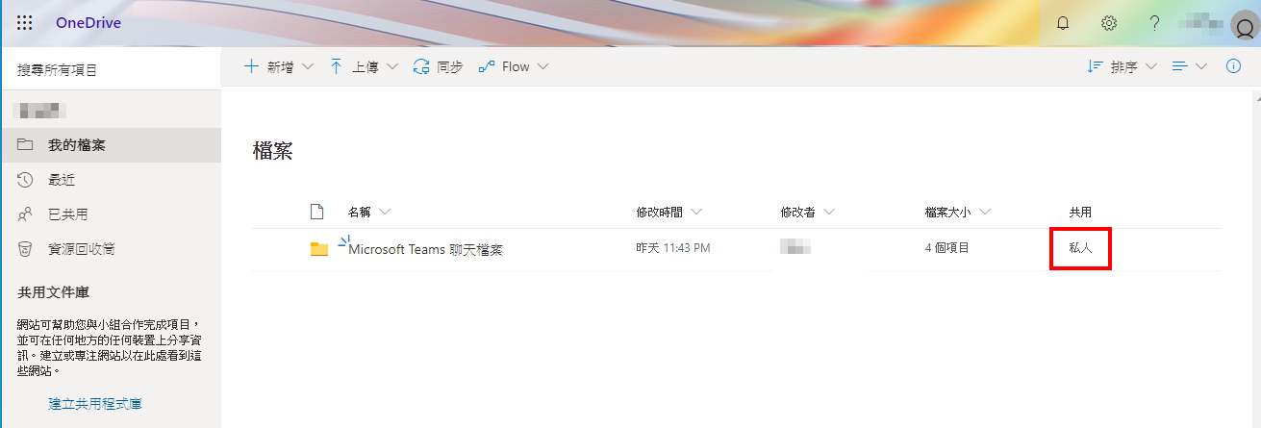
修改共用狀態
點選[私人]將會跳出管理存取權畫面

Slide 32
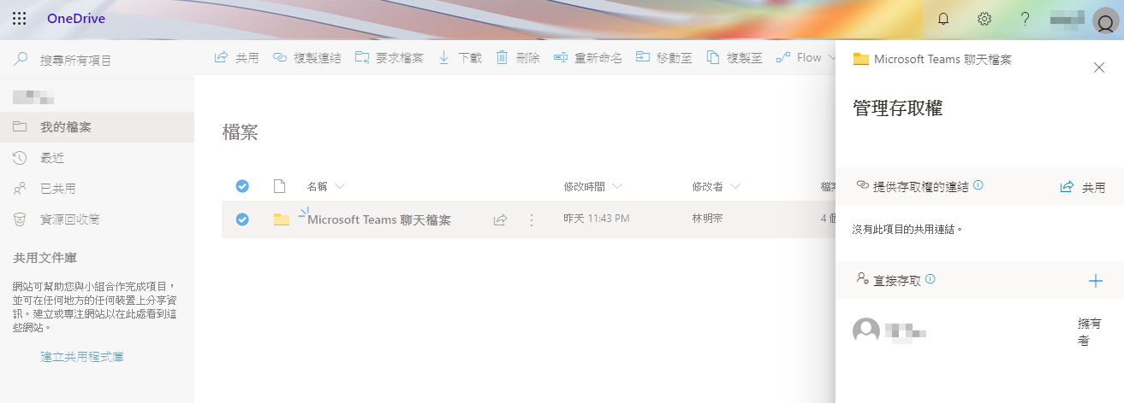
修改共用狀態
點選[共用]

Slide 33
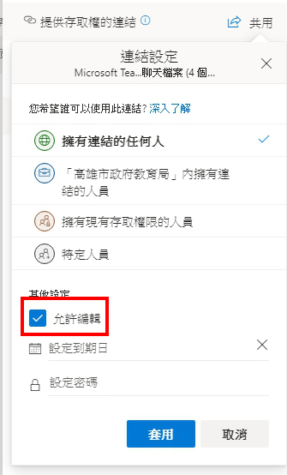
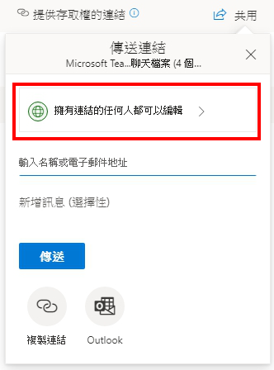
修改共用狀態
1.
2.
取消打勾
3.
按下套用

Slide 34
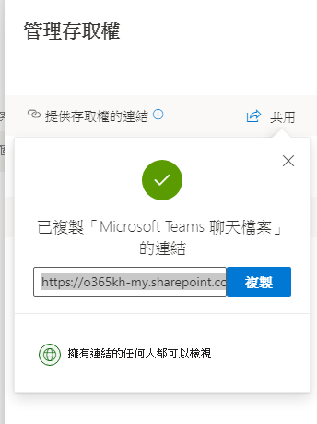
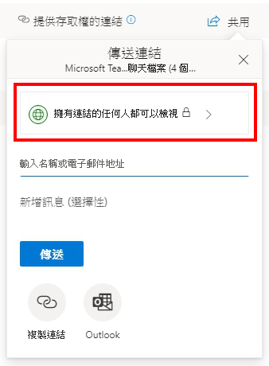
修改共用狀態
按下X關閉小視窗
完成上述步驟後
點選複製連結

Slide 35
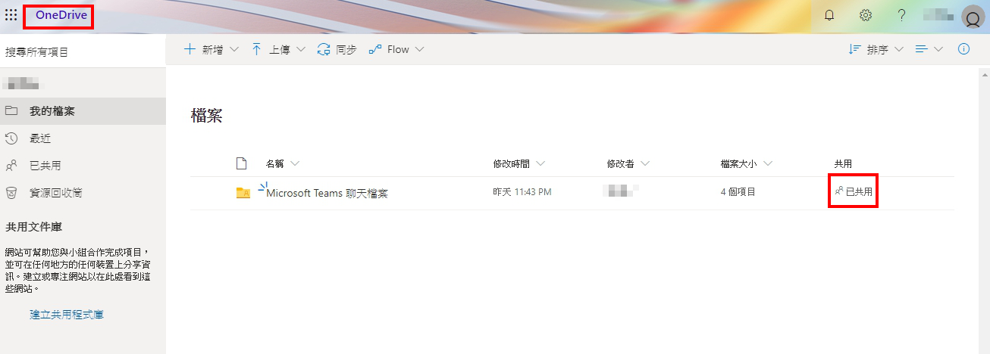
修改共用狀態
按下左上角OneDrive重整網頁後，可以看到共用狀態變成[已共用]

Slide 36
附錄:微軟Teams文件資源
https://aka.ms/teamsedutw

